Slide 1



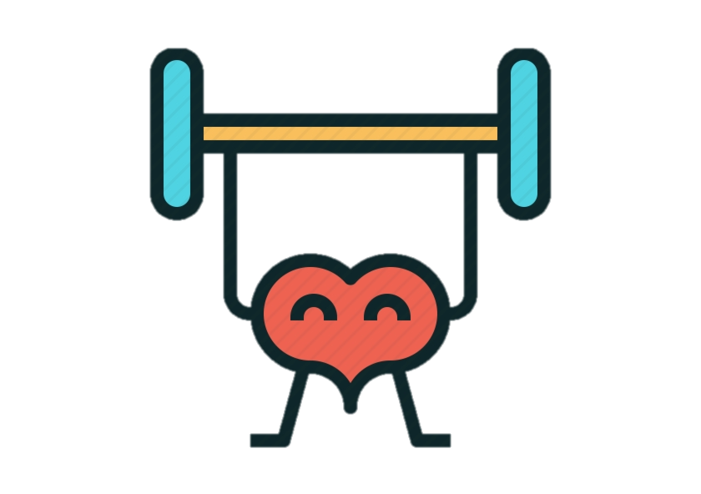
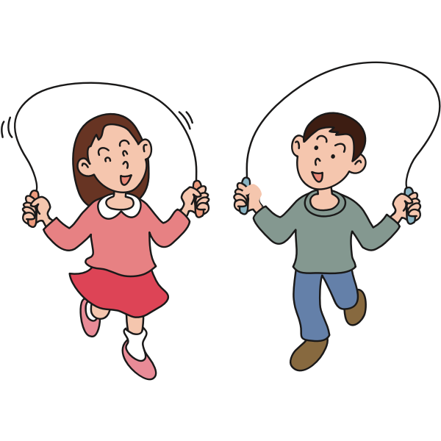
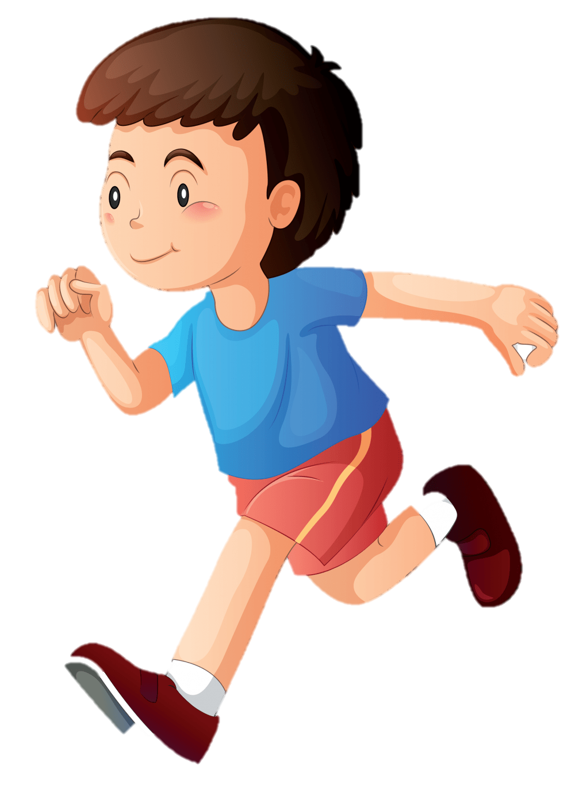
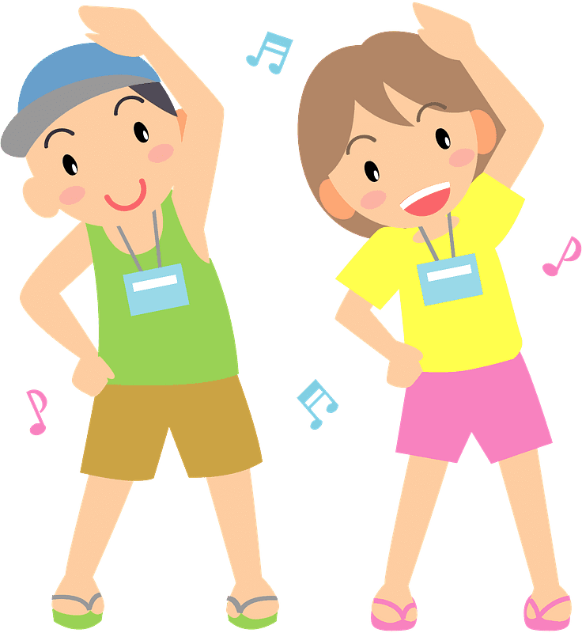
Luyện từ và câu 4
MỞ RỘNG VỐN TỪ
SỨC KHỎE

Slide 2
0 1
KHỞI ĐỘNG

Slide 3


Cái gì quý nhất em nhỉ?

Slide 4
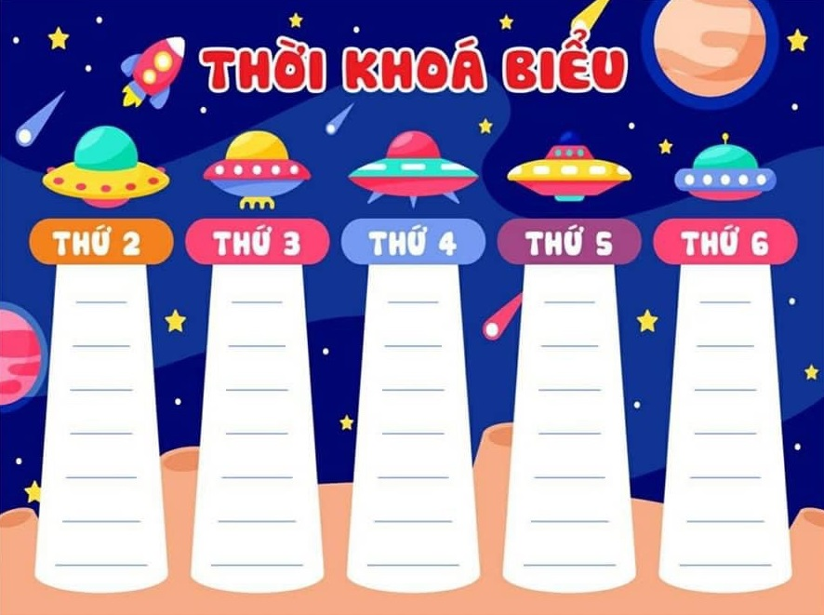
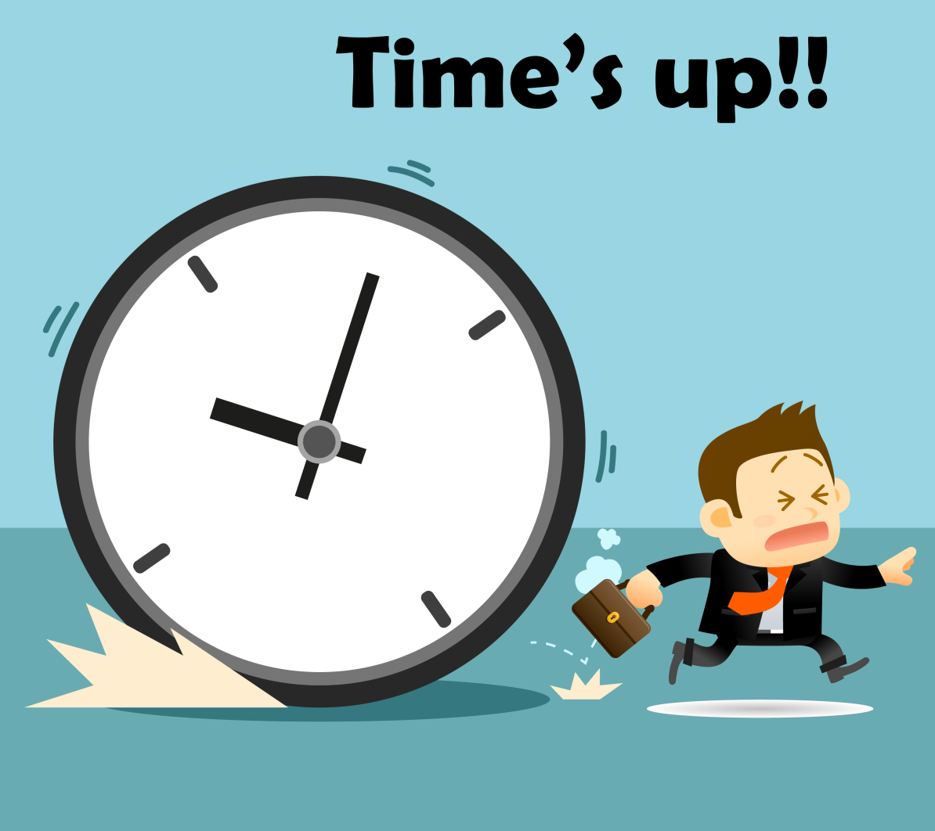

9
CÁI GÌ QUÝ NHẤT?
8
7
6
5
4
3
2
1
0
10
Đáp án gồm 8 chữ cái
T
H
Ờ
I
G
I
A
N
Đáp án

Slide 5

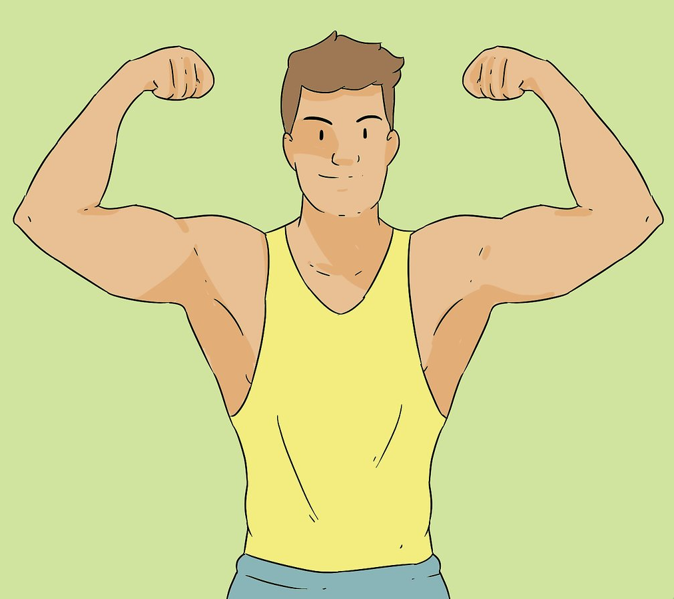

9
CÁI GÌ QUÝ NHẤT?
8
7
6
5
4
3
2
1
0
10
Đáp án gồm 7 chữ cái
S
Ứ
C
K
H
Ỏ
E
Đáp án

Slide 6
Luyện từ và câu 4
MỞ RỘNG VỐN TỪ
SỨC KHỎE

Slide 7
0 2
THỰC HÀNH

Slide 8

1. Tìm các từ ngữ
A
B
Chỉ những hoạt động có lợi cho sức khỏe
Chỉ những đặc điểm của một cơ thể khỏe mạnh

Slide 9
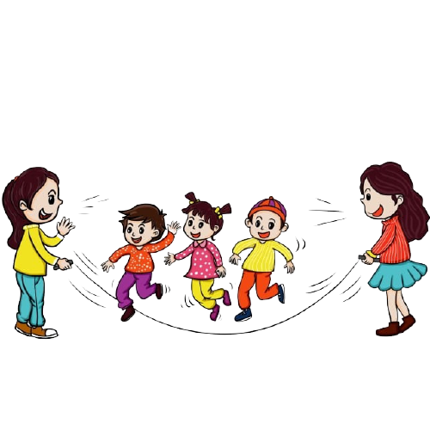

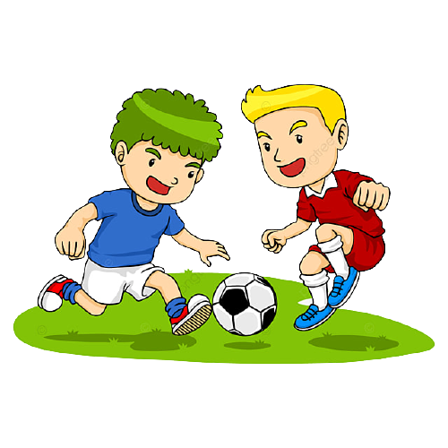
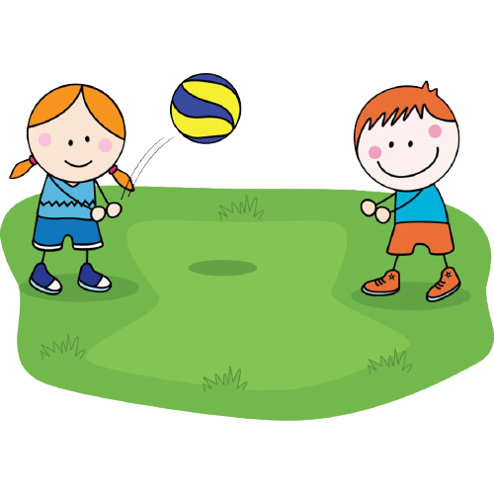
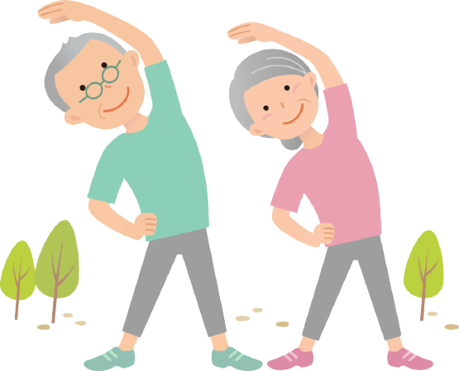
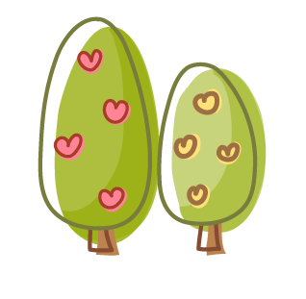
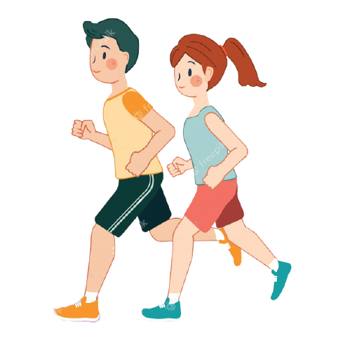
a) Chỉ những hoạt động có lợi cho sức khỏe
- Tập luyện , tập thể dục, chơi thể thao, đi bộ, chạy bộ, nhảy dây,đá bóng,tập thể dục thẩm mỹ, chơi bóng chuyền, …

Slide 10
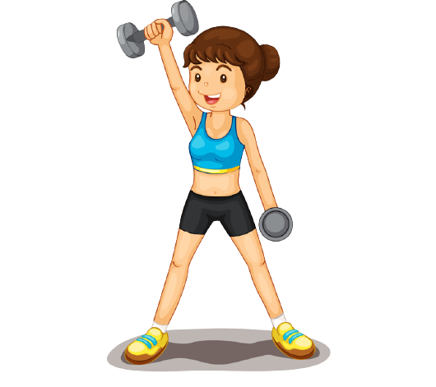
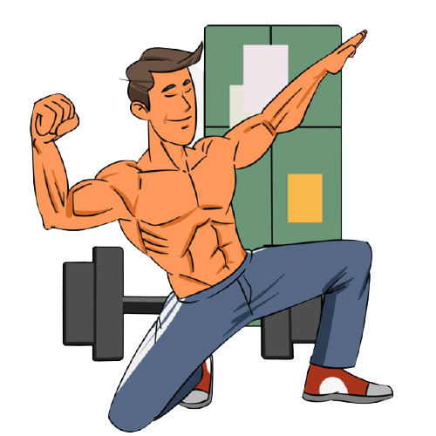
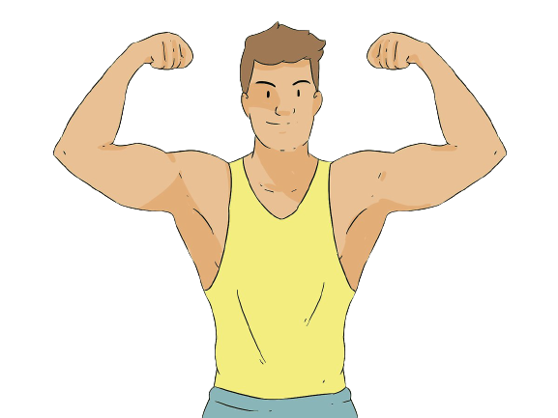
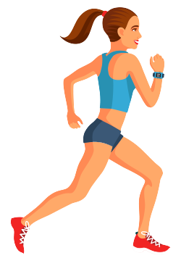


b, Chỉ những đặc điểm của một cơ thể khỏe mạnh
- Vạm vỡ, lực lưỡng, chắc nịch, cường tráng, nhanh nhẹn, cân đối, rắn rỏi, săn chắc,duyên dáng, thướt tha,dẻo dai,….

Slide 11
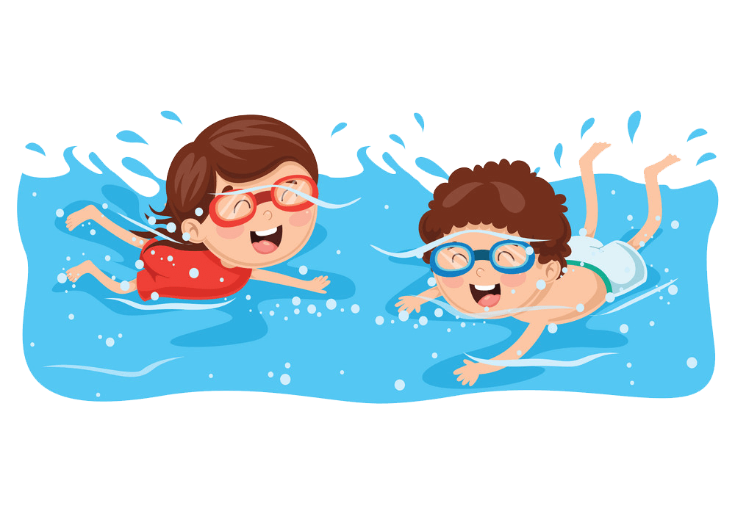
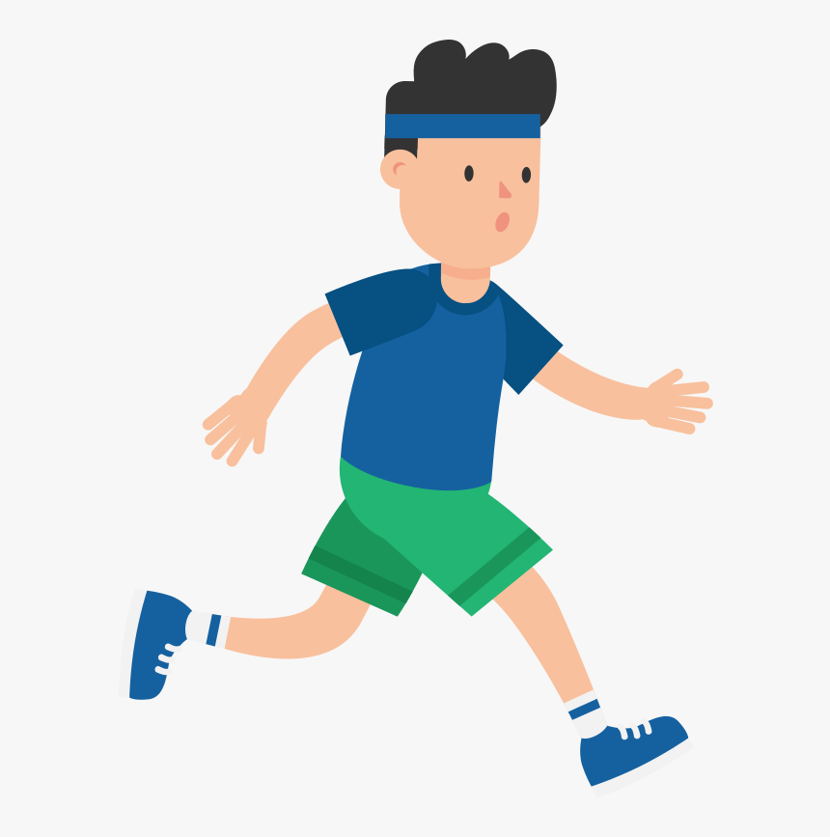
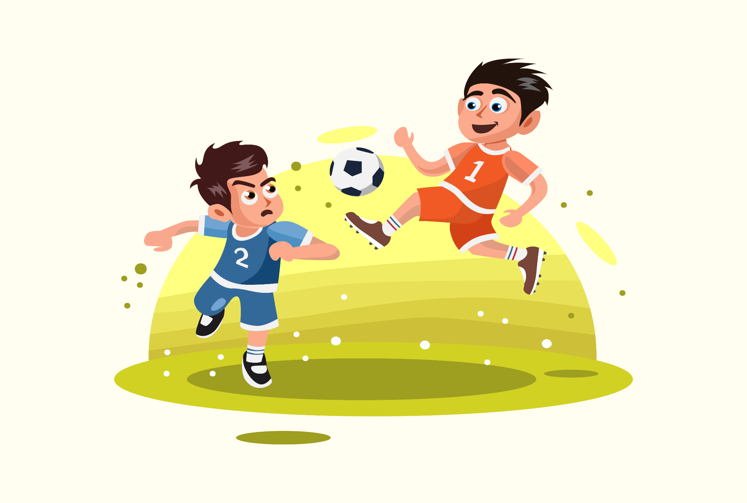
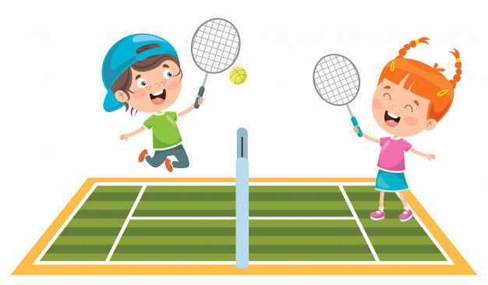
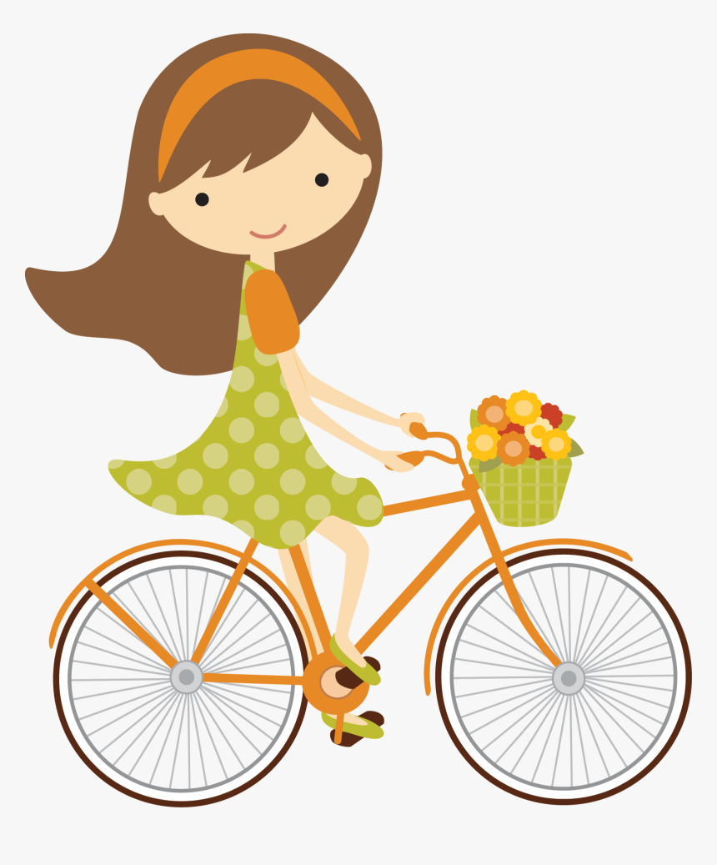
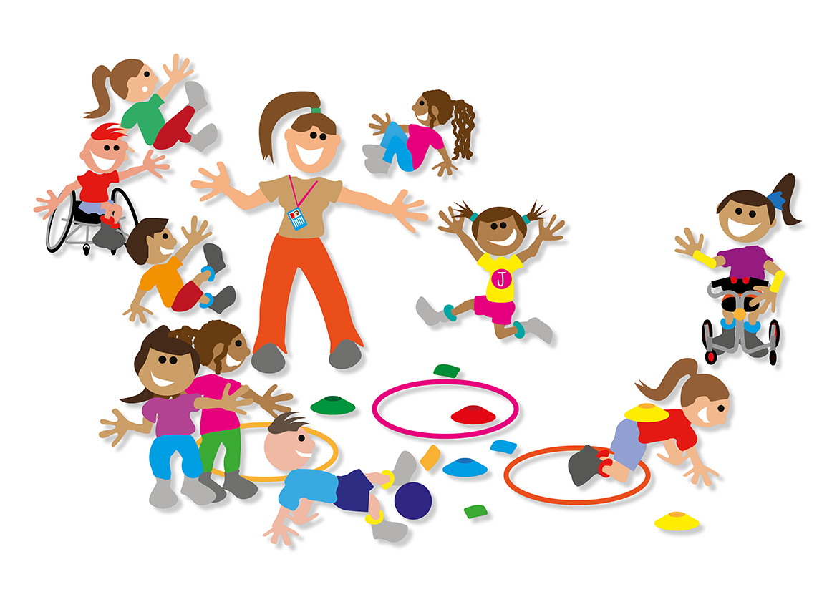
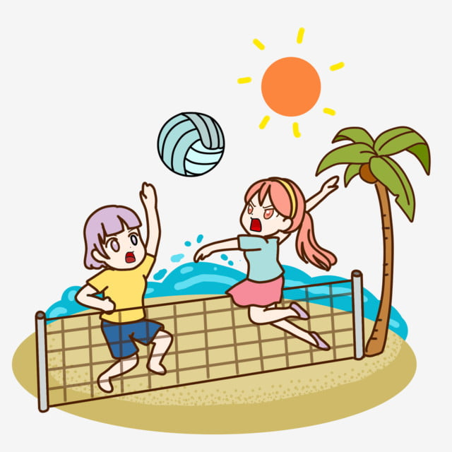

2. Kể tên các môn thể thao mà em biết
Nhảy dây
Chạy bộ
Cầu lông
Bóng chuyền
Bơi
Đá bóng
Đạp xe

Slide 12
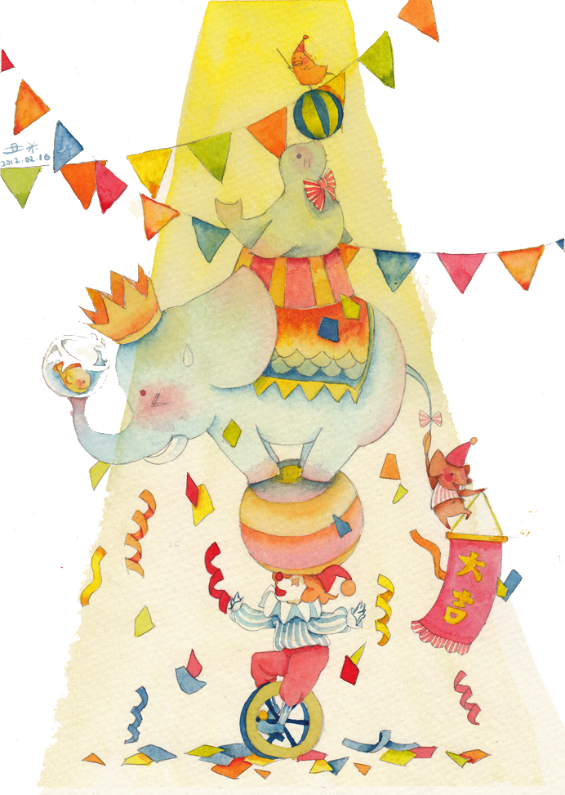
3. Tìm những từ ngữ thích hợp với mỗi chỗ trống để hoàn chỉnh các thành ngữ sau:
Khỏe như ….
Nhanh như ….

Slide 13


3. Tìm những từ ngữ thích hợp với mỗi chỗ trống để hoàn chỉnh các thành ngữ sau:
Khỏe như …..
voi
Rất khỏe mạnh, sung sức

Slide 14
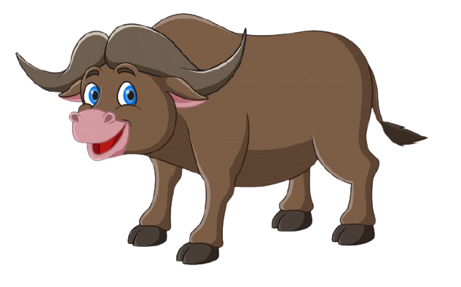
3. Tìm những từ ngữ thích hợp với mỗi chỗ trống để hoàn chỉnh các thành ngữ sau:
Khỏe như …..
trâu
Rất khoẻ, ví như là sức trâu

Slide 15

3. Tìm những từ ngữ thích hợp với mỗi chỗ trống để hoàn chỉnh các thành ngữ sau:
Khỏe như …..
hùm
Rất khoẻ, có sức mạnh như hùm như hổ.

Slide 16

3. Tìm những từ ngữ thích hợp với mỗi chỗ trống để hoàn chỉnh các thành ngữ sau:
Nhanh như …..
cắt
gió
sóc
điện
chớp

Slide 17



4. Câu tục ngữ sau đây nói lên điều gì?
Ăn được ngủ được là tiên
Không ăn không ngủ mất tiền thêm lo.
Khi nào thì người “không ăn không ngủ được”?
Khi bị ốm, yếu, già cả thì không ăn, không ngủ được.

Slide 18
4. Câu tục ngữ sau đây nói lên điều gì?
Ăn được ngủ được là tiên
Không ăn không ngủ mất tiền thêm lo.
“Không ăn không ngủ được” thì khổ như thế nào?
Không ăn không ngủ được, ngoài lo lắng về bệnh tật, sức khỏe còn phải lo lắng đến tiền bạc để mua thuốc, chạy chữa

Slide 19
4. Câu tục ngữ sau đây nói lên điều gì?
Ăn được ngủ được là tiên
Không ăn không ngủ mất tiền thêm lo.
“Tiên” thì khổ như thế nào?
“Tiên” sống an nhàn, thư thái, muốn gì cũng được.

Slide 20
4. Câu tục ngữ sau đây nói lên điều gì?
Ăn được ngủ được là tiên
Không ăn không ngủ mất tiền thêm lo.
Người “ăn được ngủ được” là người như thế nào?
Người “ăn được ngủ được” là người hoàn toàn khỏe mạnh .

Slide 21
4. Câu tục ngữ sau đây nói lên điều gì?
Ăn được ngủ được là tiên
Không ăn không ngủ mất tiền thêm lo.
“Ăn được ngủ được như tiên” nghĩa là gì?
Ăn được ngủ được như tiên nghĩa là người đó có sức khỏe tốt, sống sung sướng như tiên.

Slide 22

4. Câu tục ngữ sau đây nói lên điều gì?
Ăn được ngủ được là tiên
Không ăn không ngủ mất tiền thêm lo.
- Ăn được ngủ được là chúng ta có một sức khoẻ tốt.
- Khi có sức khoẻ tốt thì sống sung sướng chẳng kém gì tiên.
- Không có sức khoẻ thì phải lo lắng về nhiều thứ.

Slide 23

DẶN DÒ

Slide 24
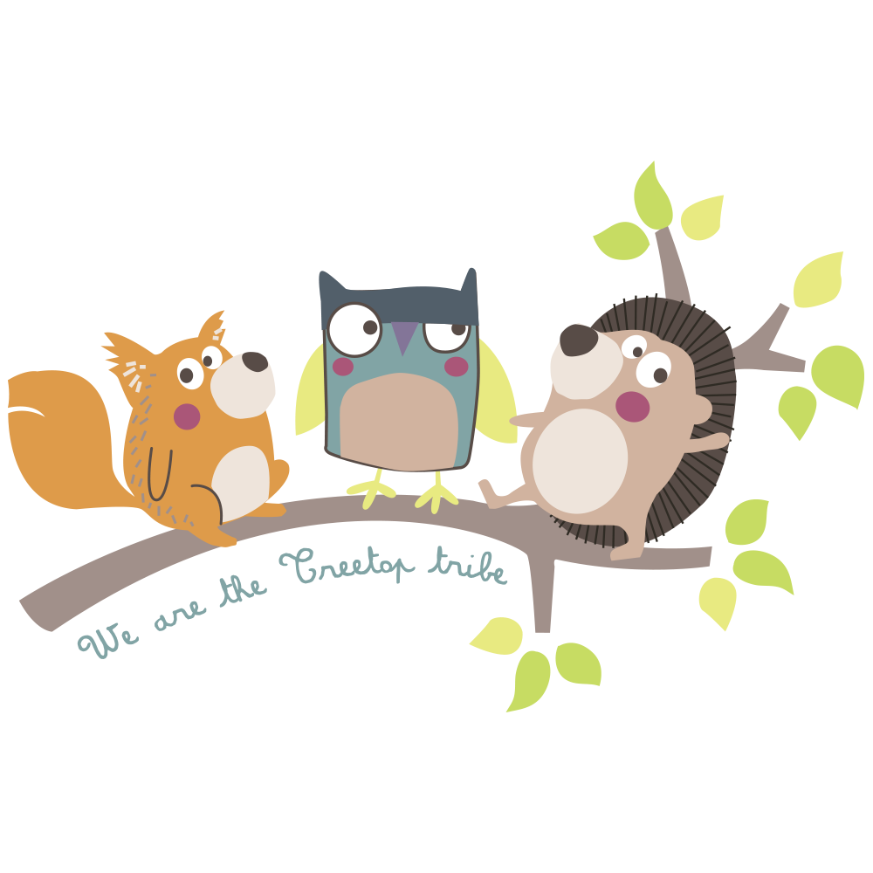
CHÚC CÁC EM HỌC TỐT!

